Slide 1
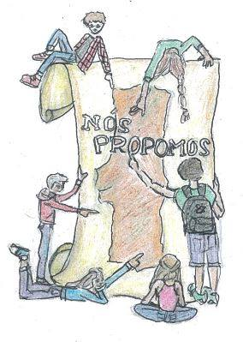
Projeto
Nós propomos!
Cidadania e Inovação
na Educação Geográfica
Requalificação dos antigos estúdios da RTP/Lumiar
Francisca Agostinho
João Didelet
Rita Paraíso
Teresa Fernandes
Susana Anastácio (professora)
Colégio de Santa Doroteia, 11ºD
Faculdade de Letras

Slide 2
Lumiar
Lumiar
Uma freguesia com altos e baixos

Slide 3
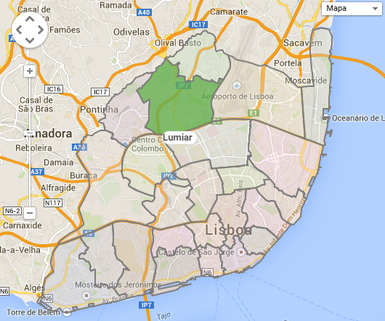
Projeto Nós propomos!
Cidadania e Inovação na Educação Geográfica.
Zonamento Horizontal

Slide 4
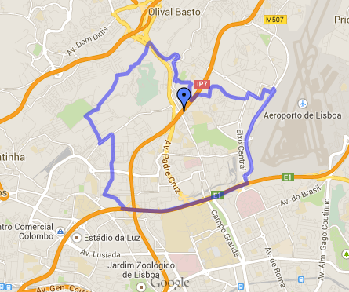
Projeto Nós propomos!
Cidadania e Inovação na Educação Geográfica.
Zonamento vertical

Slide 5
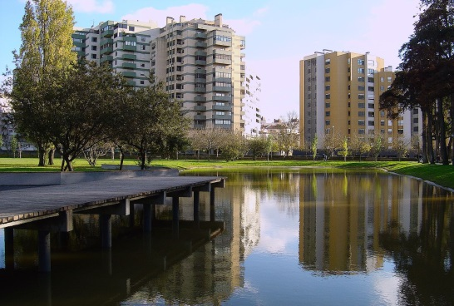
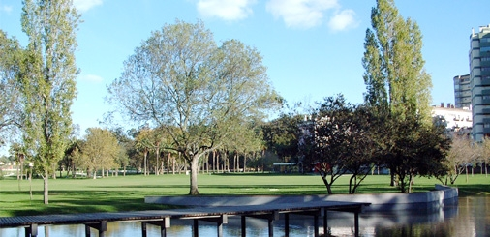
Projeto Nós propomos!
Cidadania e Inovação na Educação Geográfica.
Freguesia do Lumiar - características
2 de Abril de 1266 – Criação da freguesia do Lumiar;
45 000 habitantes e 30 600 eleitores;
A freguesia do Lumiar integra hoje três povoações antigas (Lumiar, Paço do Lumiar e Telheiras) e um novo espaço com características modernas (Alta de Lisboa);
A freguesia do Lumiar mantém o nome, mas os seus limites são bastante alterados. Agregou território de Carnide e cedeu território aos Olivais. A freguesia do Lumiar ocupa 8% do território da Cidade.

Slide 6
Projeto Nós propomos!
Cidadania e Inovação na Educação Geográfica.
Objetivos
Desenvolver um trabalho segundo a metodologia científica;
Mostrar, pormenorizadamente, como foi concretizado o trabalho;
Aprofundar conhecimentos dados em aula, pondo em prática o que aprendemos;
Adquirir exemplos reais daquilo que aprendemos na disciplina;
Desenvolver a competência de trabalho em grupo.

Slide 7
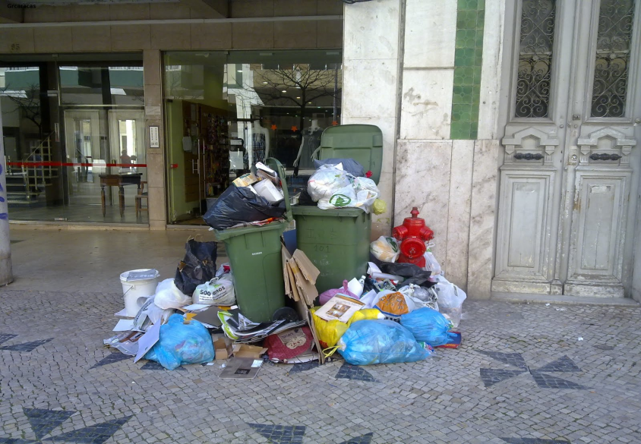
A escolha do problema – 1ª fase
Projeto Nós propomos!
Cidadania e Inovação na Educação Geográfica.
Inquirimos oralmente algumas pessoas na freguesia do Lumiar;
Foi diversas vezes apontado o problema do lixo;
Não seria possível solucionar este problema com os meios e conhecimentos que possuímos e existem já estruturas que procuram solucionar este problema ou diminuir a sua significância;
Exclusão desta ideia.

Slide 8
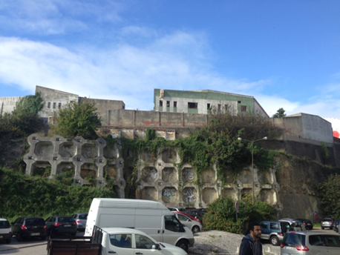
Projeto Nós propomos!
Cidadania e Inovação na Educação Geográfica.
A escolha do problema – 2ª fase
Chegámos à conclusão que existe nas zonas próximas do colégio, uma grande falta de espaços dedicados ao apoio a jovens no seu desenvolvimento académico, com base na abordagem já realizada;
Realização de 30 inquéritos;
Confirmação da ideia.

Slide 9
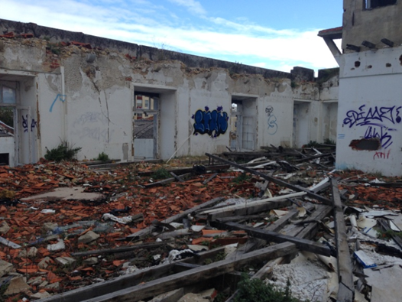
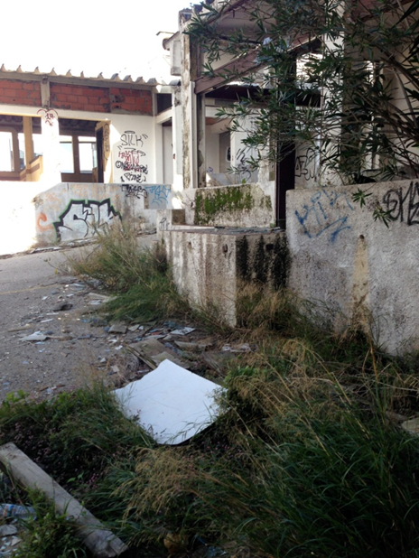
A escolha do local
Projeto Nós propomos!
Cidadania e Inovação na Educação Geográfica.
Antigos estúdios da RTP, situados na Quinta do Lambert, no Lumiar;
É um espaço amplo e que se encontra próximo do colégio, sendo por isso conhecido de todos os elementos do grupo.

Slide 10
Projeto Nós propomos!
Cidadania e Inovação na Educação Geográfica.
7%
27%
53%
13%

Slide 11
Projeto Nós propomos!
Cidadania e Inovação na Educação Geográfica.
Número de filhos
3%
10%
47%
33%
7%

Slide 12
Projeto Nós propomos!
Cidadania e Inovação na Educação Geográfica.
?
20%
10%
70%

Slide 13
Projeto Nós propomos!
Cidadania e Inovação na Educação Geográfica.
Encontra-se satisfeito com as infraestruturas?
4%
13%
53%
30%

Slide 14
Projeto Nós propomos!
Cidadania e Inovação na Educação Geográfica.
?
13%
87%

Slide 15
Projeto Nós propomos!
Cidadania e Inovação na Educação Geográfica.
23%
77%

Slide 16
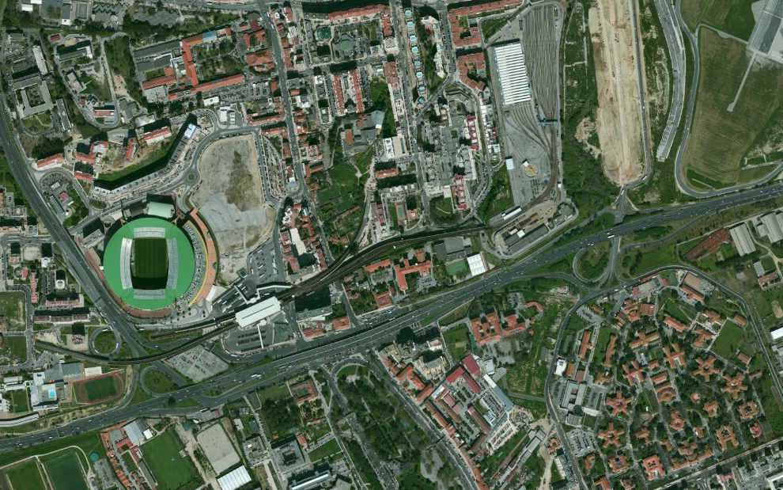
Estúdios abandonados
Colégio de Santa Doroteia

Slide 17
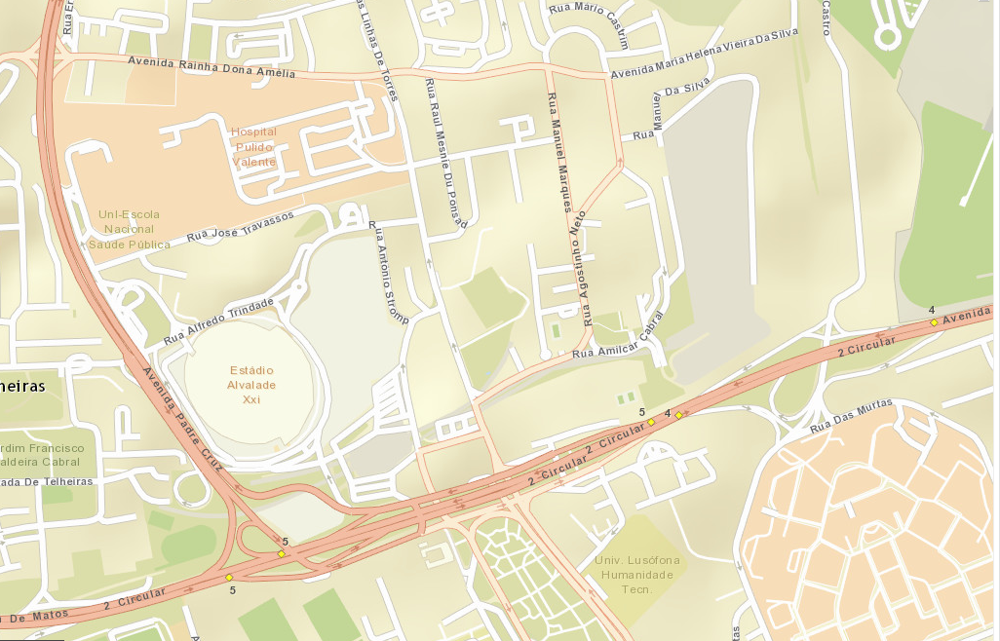
Estúdios abandonados
Colégio de Santa Doroteia

Slide 18
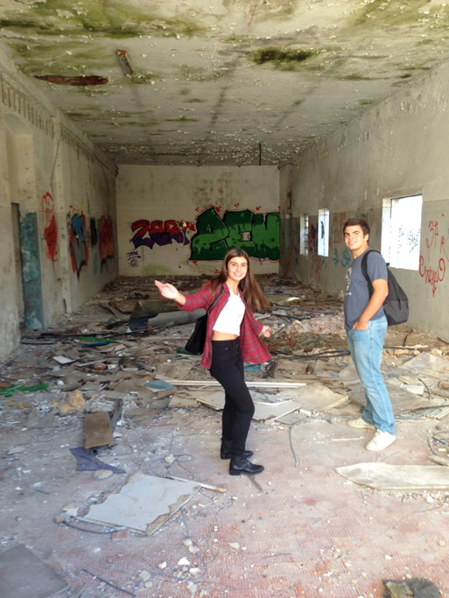
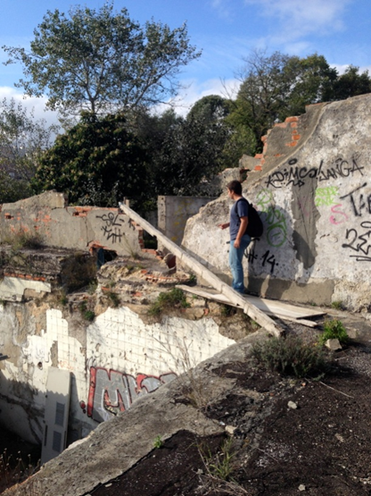
Projeto Nós propomos!
Cidadania e Inovação na Educação Geográfica.
Em Campo

Slide 19
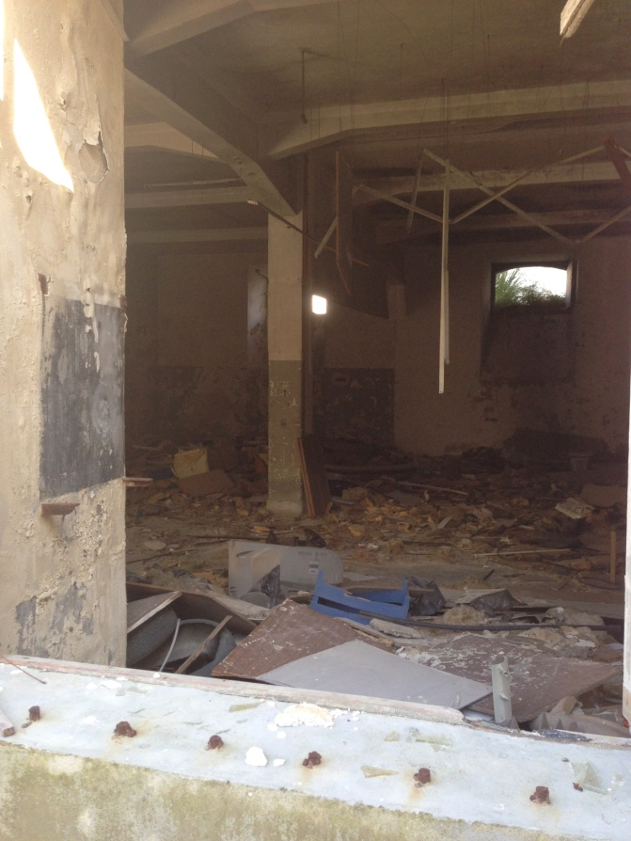
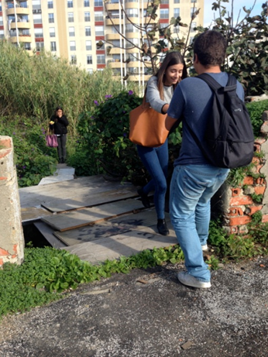
Projeto Nós propomos!
Cidadania e Inovação na Educação Geográfica.
Em Campo

Slide 20
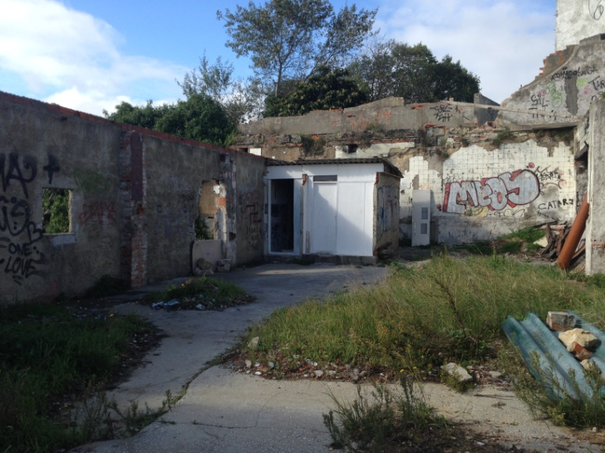
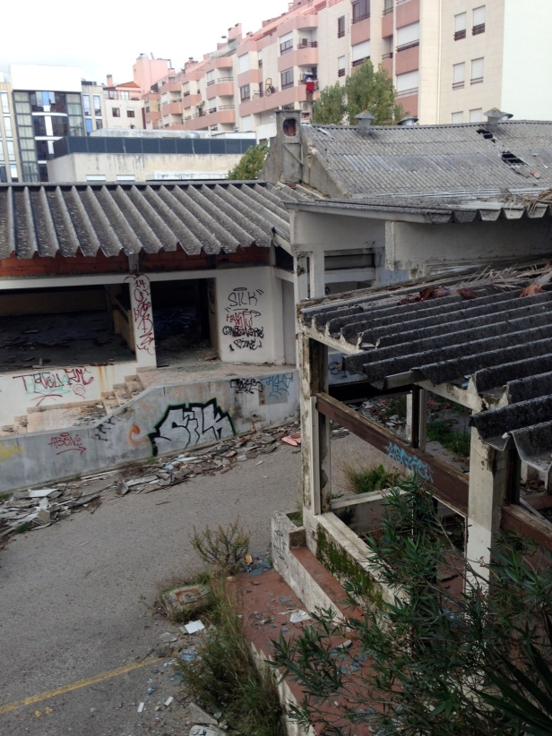
Projeto Nós propomos!
Cidadania e Inovação na Educação Geográfica.
Em Campo

Slide 21
Objetivos com a escolha deste local
Projeto Nós propomos!
Cidadania e Inovação na Educação Geográfica.
Aproveitar todo o potencial que a área tem, acabando com o que representa atualmente, tornando-a num espaço que beneficie a população quer residente quer não residente.

Slide 22
Objetivos possíveis com esta proposta
Projeto Nós propomos!
Cidadania e Inovação na Educação Geográfica.
Diminuir a decadência e marginalidade da área
2. Transmitir uma maior segurança à população residente
3. Proporcionar um espaço de convívio/cultura para jovens

Slide 23
Projeto Nós propomos!
Cidadania e Inovação na Educação Geográfica.
Solução Final
Assim, pretendemos dinamizar este espaço, tornando-o um local atrativo, destinado a jovens, que proporcione suporte académico e momentos de lazer;
Temos em vista a reabilitação deste espaço com a criação de uma infraestrutura que promova o convívio entre jovens e os incentive a investir na sua vida académica, espaço onde estes não se encontrem sufocados pelo ambiente urbano.

Slide 24
Solução Final
Projeto Nós propomos!
Cidadania e Inovação na Educação Geográfica.
Restauração com esplanadas
Salas de Estudo
Salas de Computadores
Biblioteca
Auditórios
Cinema
Jardins
Parque de Estacionamento

Slide 25
Solução Final
Projeto Nós propomos!
Cidadania e Inovação na Educação Geográfica.
http://www.arcgis.com/apps/MapTour/?appid=ed42917993794dde989a608ec5be5d4b

Slide 26
Os jovens são o nosso futuro. Não valerá a pena investir num espaço dedicado ao amanhã?

